Slide 1
8 cadres sur 10 déclarent effectuer des heures supplémentaires

Slide 2
1 cadre sur 2 fait régulièrement des heures supplémentaires (51 %)

Slide 3
58 %
des heures supplémentaires ne sont ni rémunérées ni récupérées

Slide 4
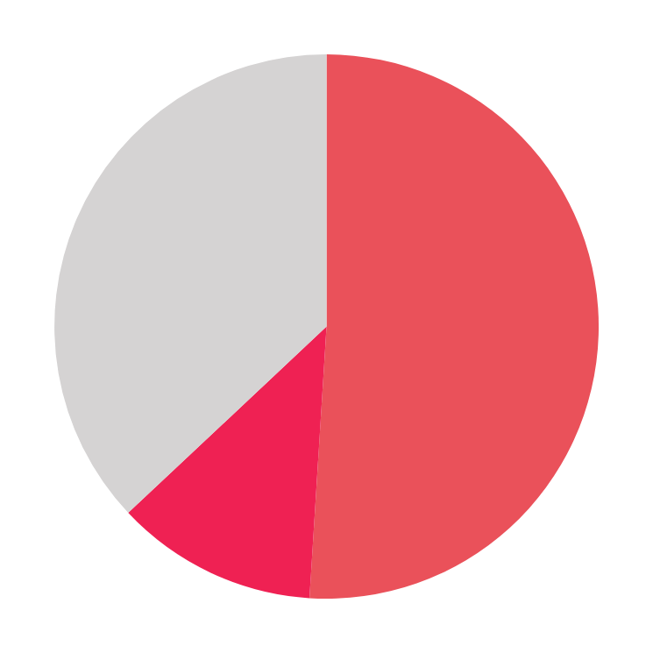
63 %
des cadres travaillent plus de 40h par semaine
12 %
d’entre elles et eux travaillent plus de 49 heures par semaine

Slide 5
Un·e cadre sur trois a déjà été victime ou témoin de “blagues” racistes

Slide 6
56 %
estiment que leur charge de travail a augmenté depuis l’année dernière

Slide 7
Un·e cadre sur deux déclare travailler pendant ses jours de repos.

Slide 8
Un·e cadre sur deux déclare être fréquemment en contradiction avec les choix et pratiques réelles
de son entreprise ou administration

Slide 9
des cadres souhaitent bénéficier d’un droit à la retraite progressive leur permettant de travailler à temps partiel et de percevoir leur pension de retraite
83 %

Slide 10
des cadres sont pour la prise en compte de leurs années d’études dans le calcul de leur retraite
81 %

Slide 11
Un·e cadre sur deux déclare que son employeur ne l’a jamais informé·e des droits et recours en cas de comportement raciste au travail

Slide 12
des cadres ne se sentent pas associé·es aux choix stratégiques de leur entreprise ou administration
66 %

Slide 13
aimeraient disposer d’un droit de proposition alternative garanti par la loi, en cas de mise en oeuvre d’une directive contraire à leur éthique
56 %

Slide 14
84% des cadres sont favorables à ce que les entreprises financent le rachat des années d’études pour bénéficier de trimestres de cotisation supplémentaire

Slide 15
Plus de 4 cadres sur 10 sont prêt·es à se syndiquer pour obtenir la prise en compte des années d’études dans le calcul de leur retraite
68% des cadres sont prêt·es à signer une pétition

Slide 16
34% des cadres font confiance aux syndicats pour défendre leurs droits (49% chez les jeunes)
Ils et elles n’étaient que 17% dans ce cas en 2012 !

